Slide 1
Transporturi
Sisteme de transport
Rețele de transport
Mijloace de transport
.......... .......... ..........
Clasificarea transporturilor
..................... .................... .................. ...............
Elementele componente ale rețelei de transport rutier:
-----------------------
-----------------------
-----------------------

Slide 2
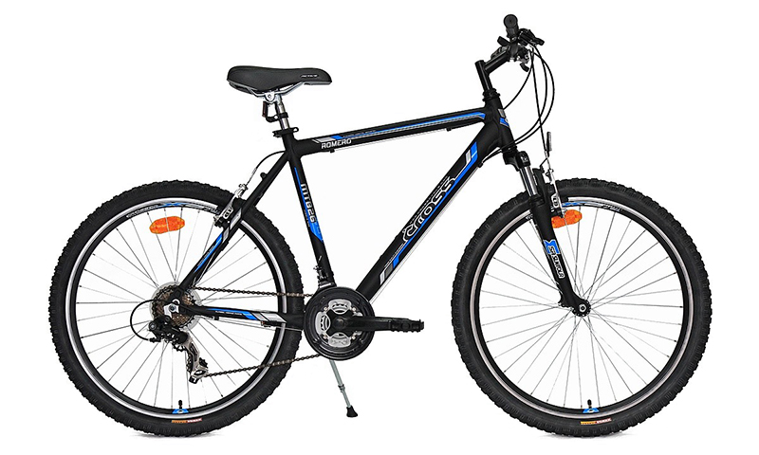
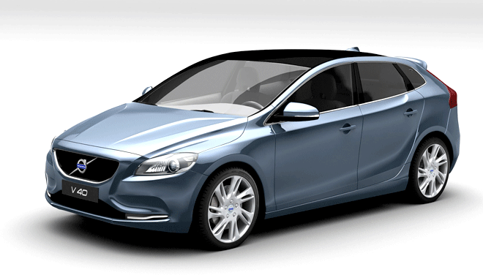
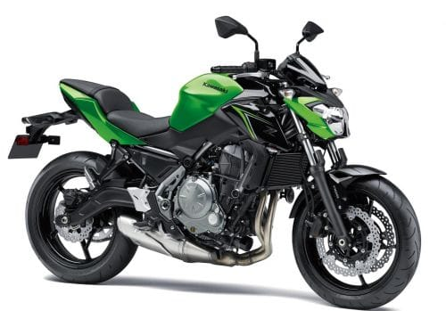
Mijloace de transport rutier – pentru persoane
Bicicleta
Autoturism
Motocicleta

Slide 3
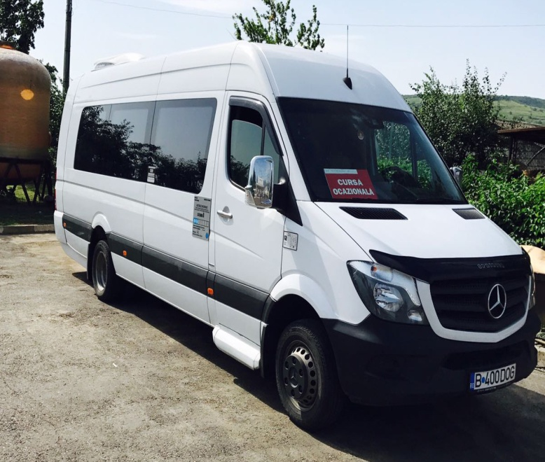
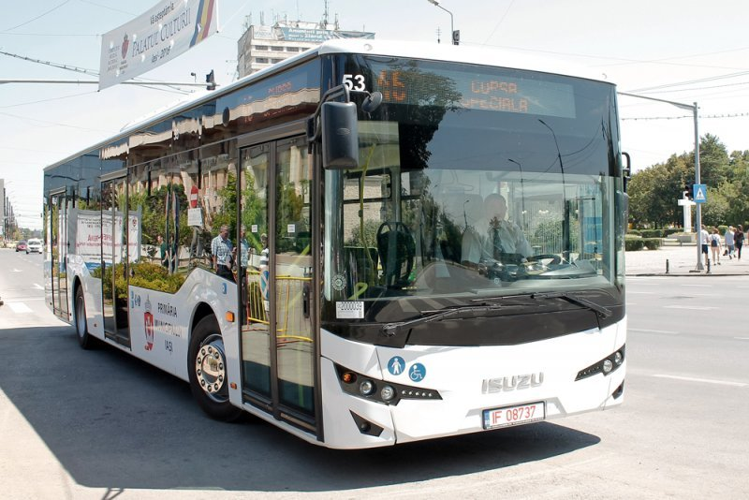
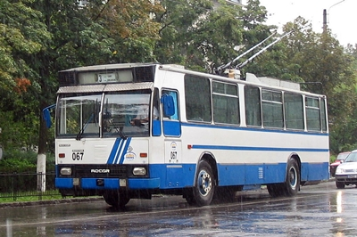
Microbuze
Autobuze
Troleibuze

Slide 4
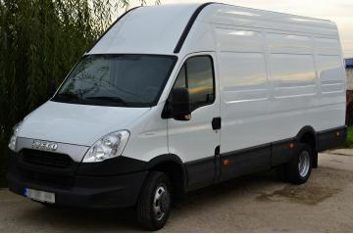
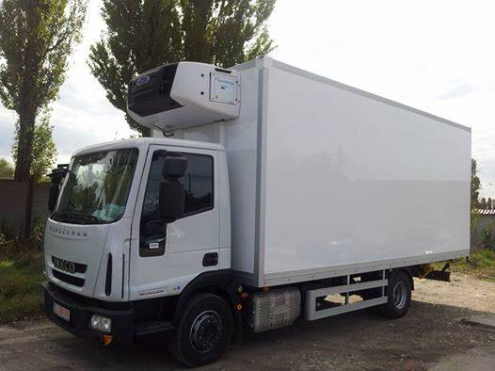
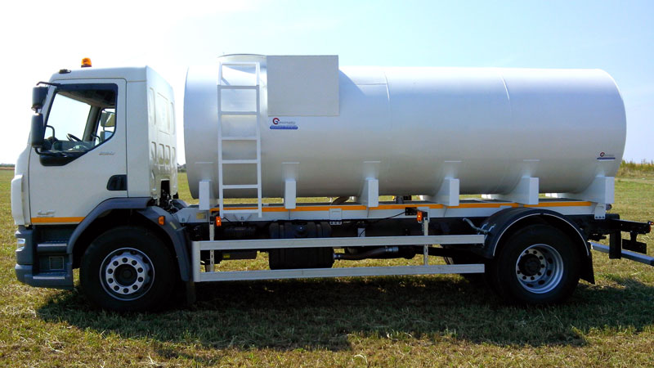
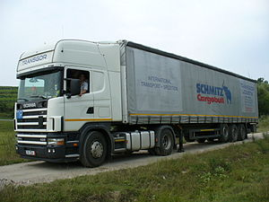
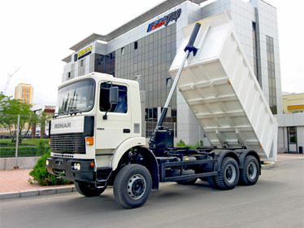
Mijloace de transport rutier – pentru marfă
Autofrigorifice
Autoutilitare
Autocisterne
Autocamioane (TIR)
Autobasculante

Slide 5
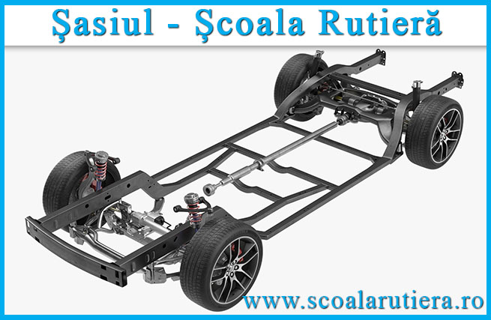
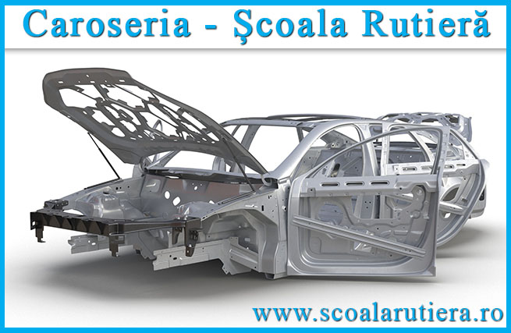
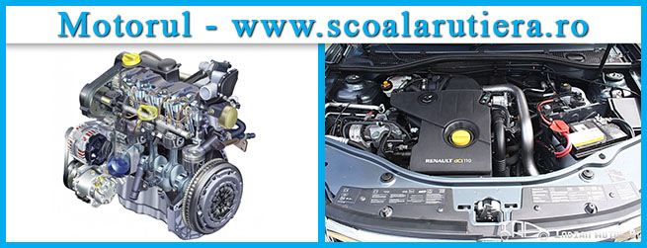
Elemente componente autovehicul

Slide 6
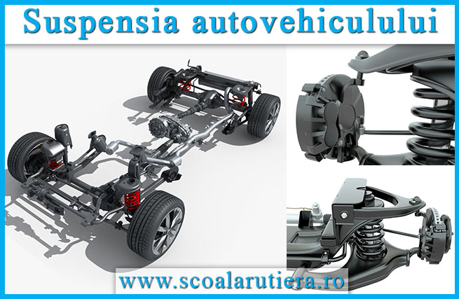

Slide 7
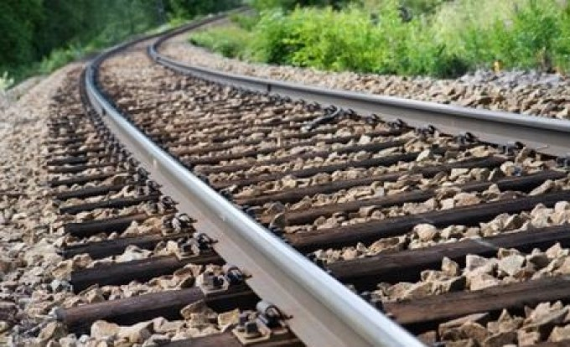
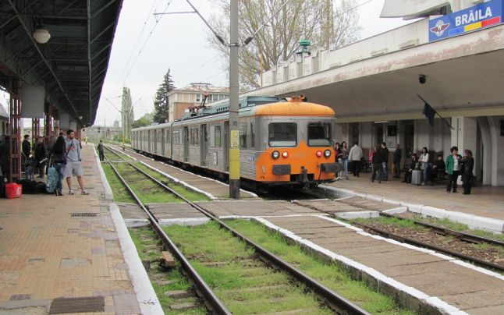
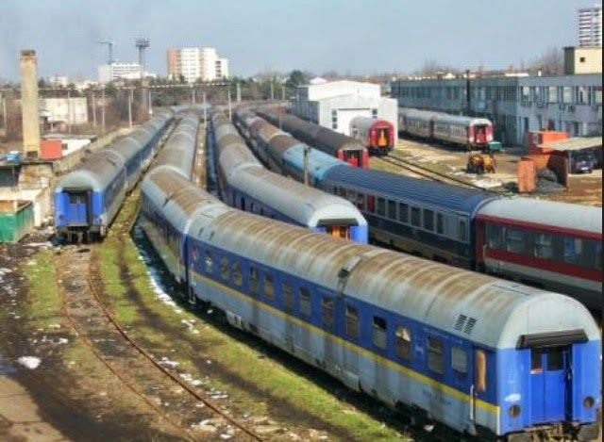
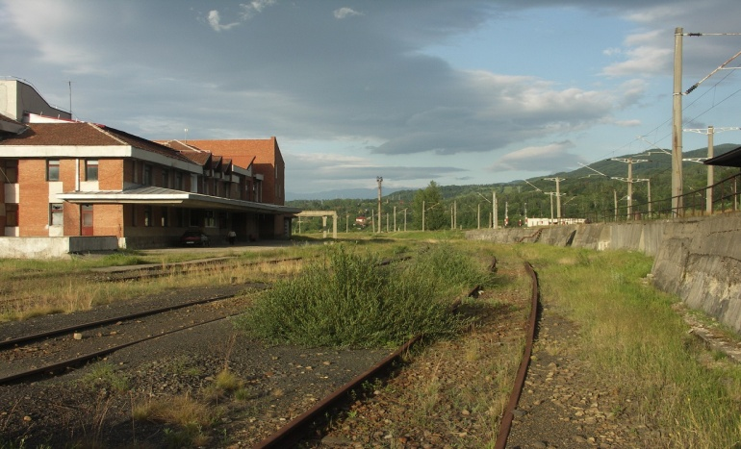
Transportul feroviar
Elemente componente ale rețelei de transport feroviar
Căi de transport
Noduri
Terminale
Calea ferată
Gări
Triaje
Gări terminale

Slide 8
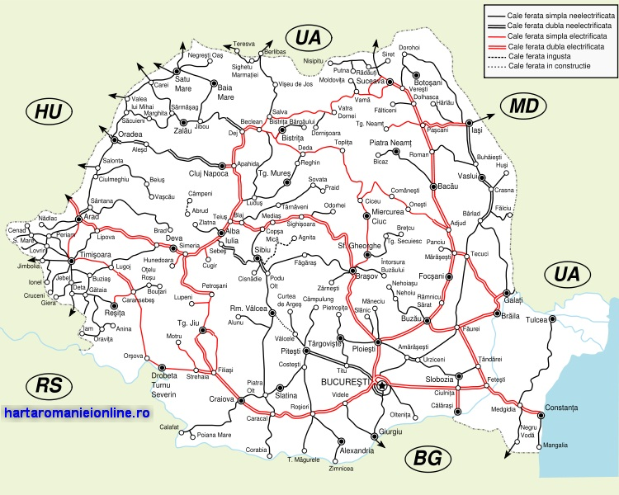

Slide 9
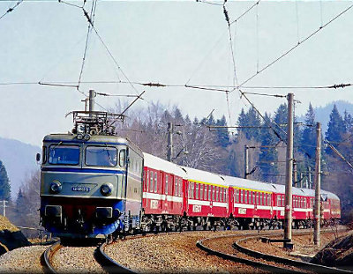
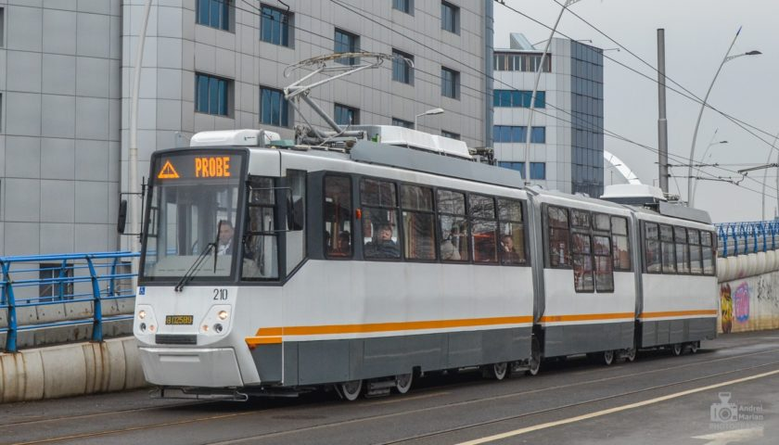
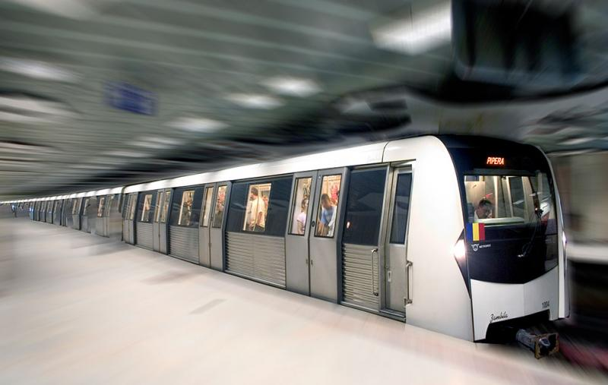
Mijloace de transport feroviar

Slide 10
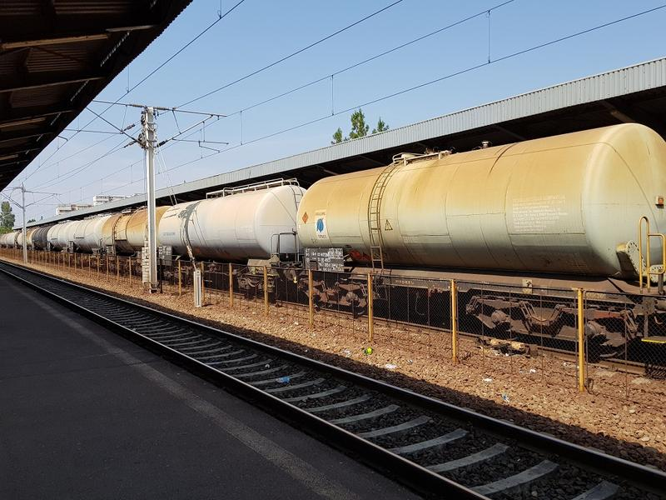
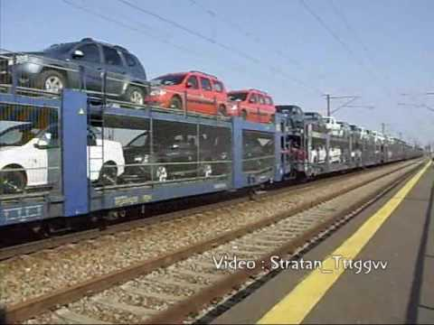
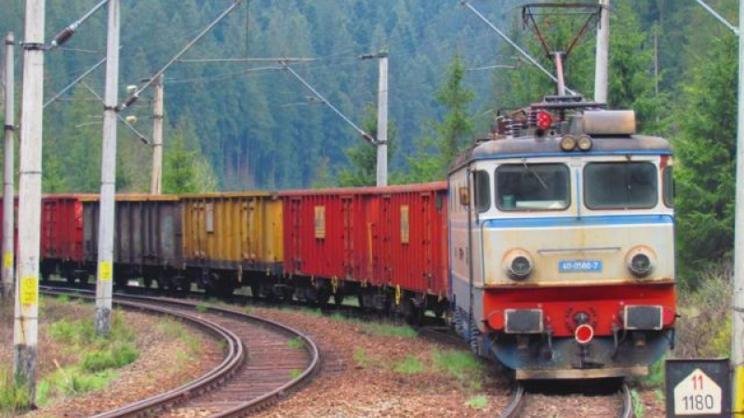
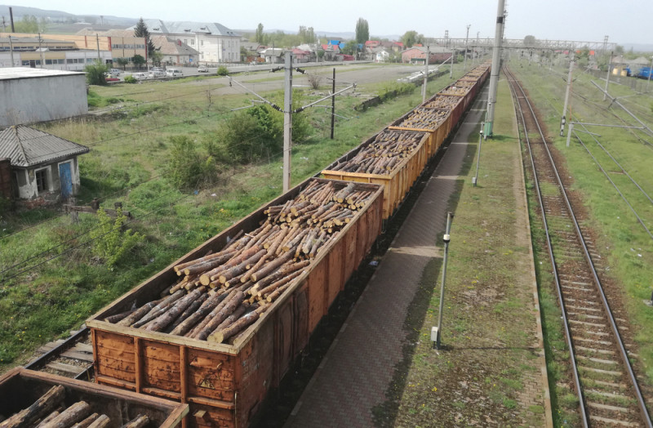
Trenuri de marfă

Slide 11
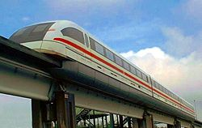
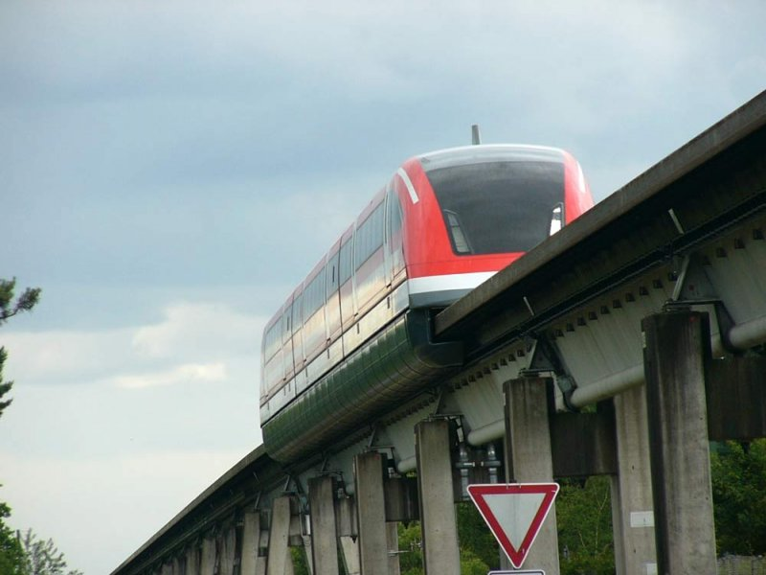
Maglev – Tren cu levitație magnetică
https://www.descopera.org/levitatia-magnetica-maglev/

Slide 12
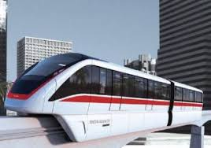
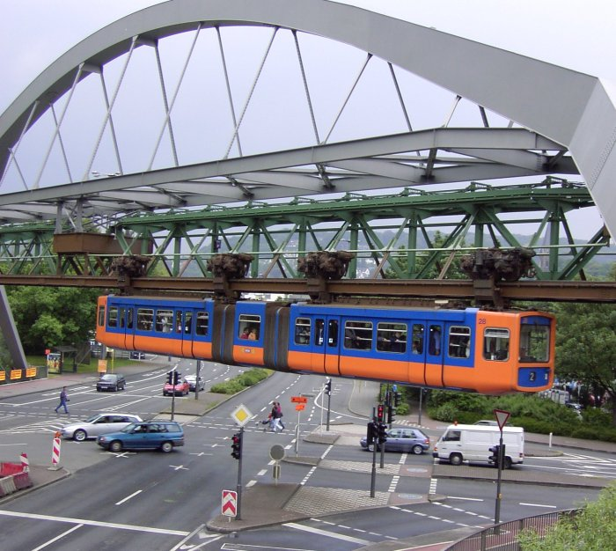
Monorai

Slide 13
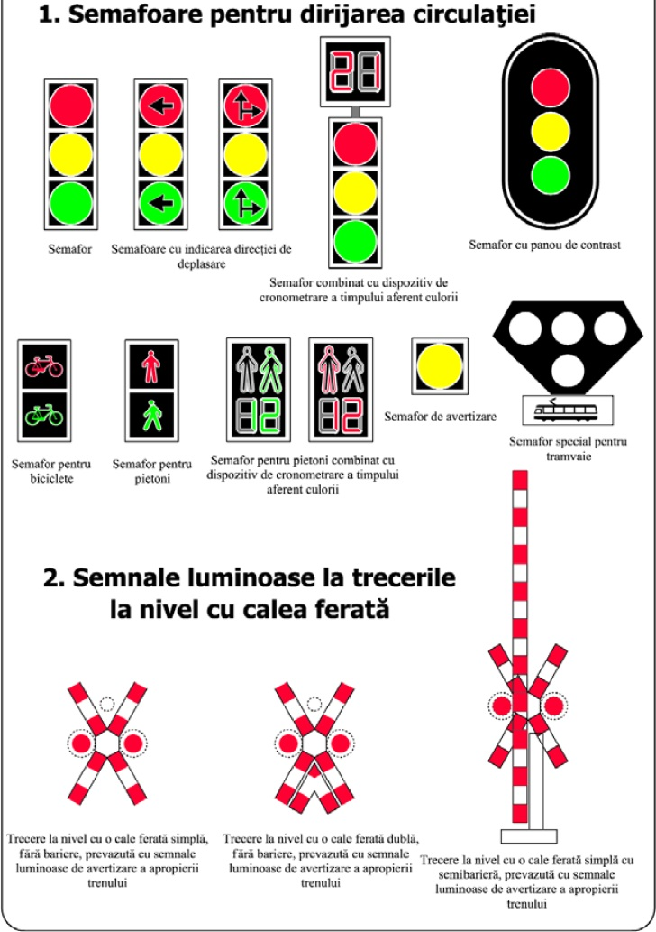
Elemente de limbaj grafic
Indicatoarele
luminoase

Slide 14
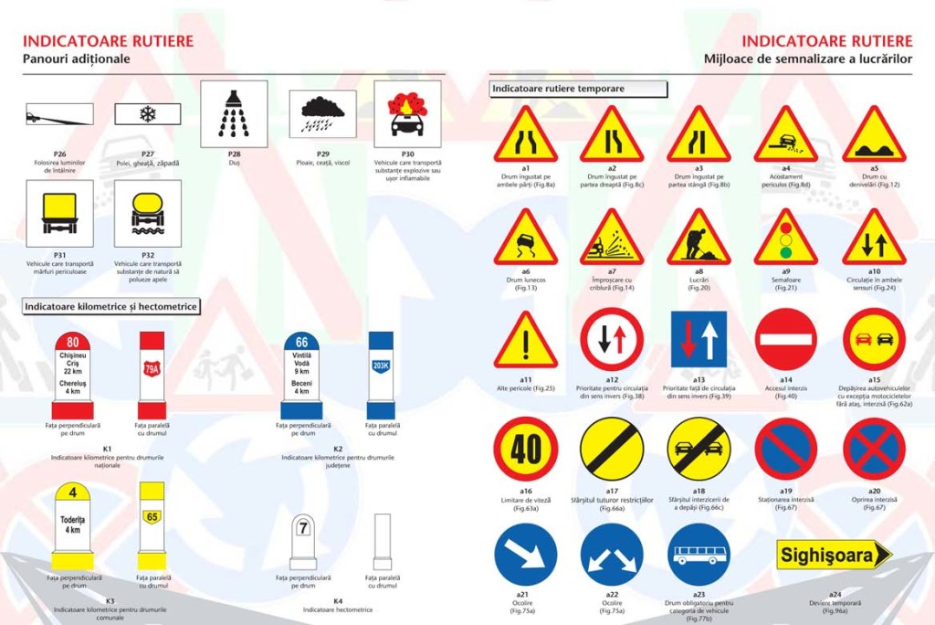

Slide 15
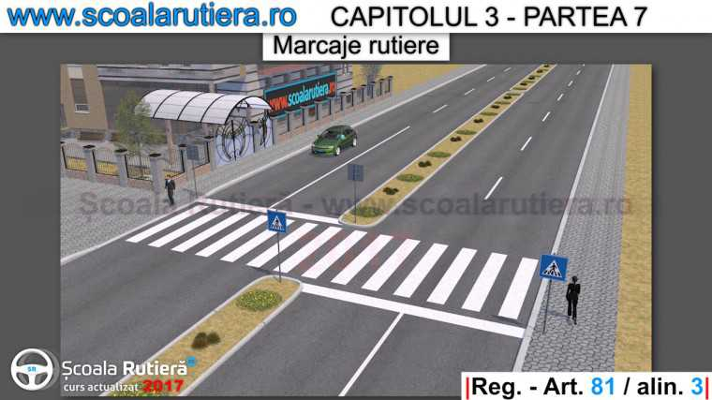
Marcaje rutiere

Slide 16
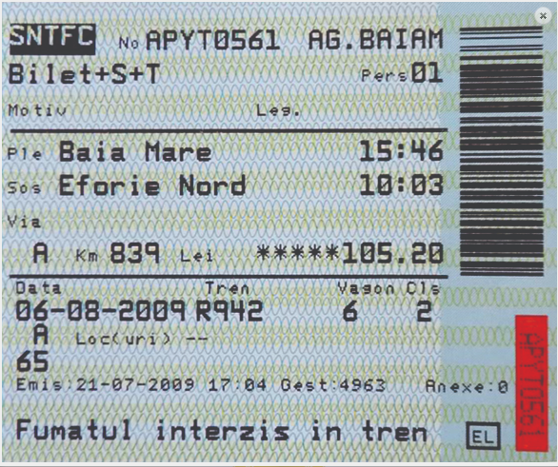
Citiți informațiile de pe biletul de călătorie și precizați:
gara din care pleacă trenul
gara terminal
ora plecării
ora sosirii la locul de destinație
vagonul, locul și prețul călătoriei

